Slide 1
비주얼 프로그래밍 3분반 3조 기말 프로젝트 발표
강규진(팀장) 외 3명

Slide 2
목차
1. 프로젝트를 만들게 된 계기
2. 방 탈출 게임 The Arctics Escape에 대해서
3. 게임내의 시스템에 대한 설명
4. 게임내 스토리 진행
5. 게임 엔딩
6. 팀 내 후기

Slide 3




프로젝트를 만들게 된 계기
앱 인벤터
성취감
단순한 프로그램?
게임

Slide 4
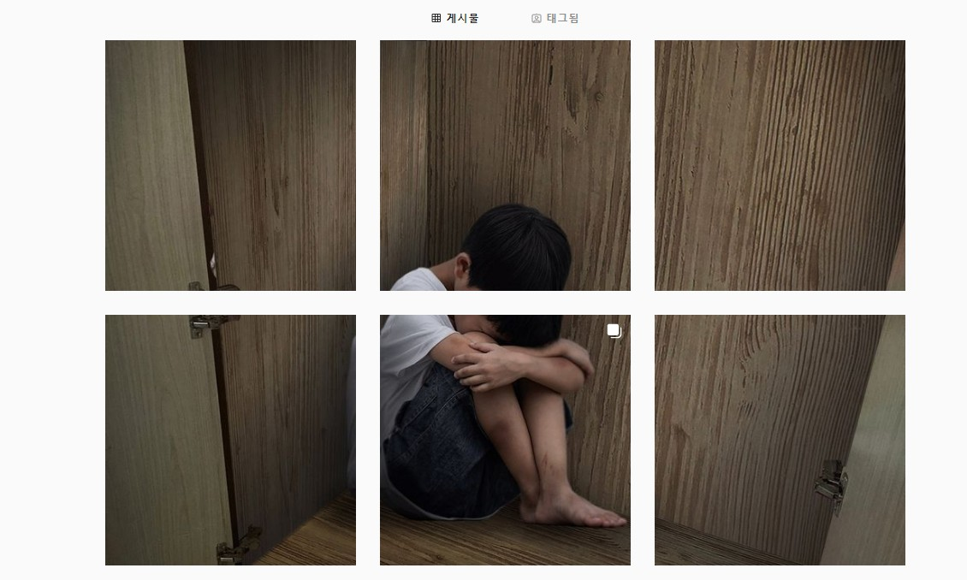
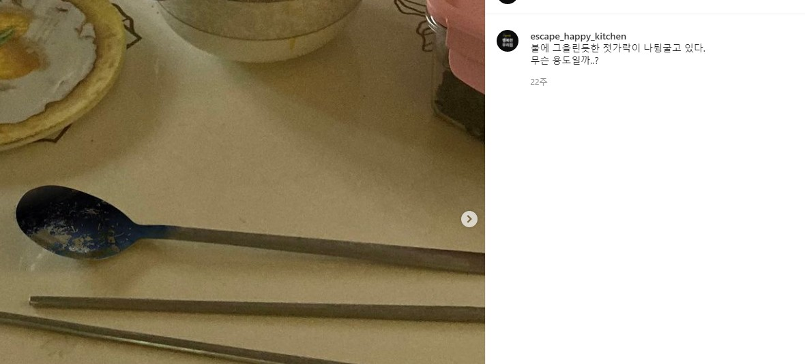
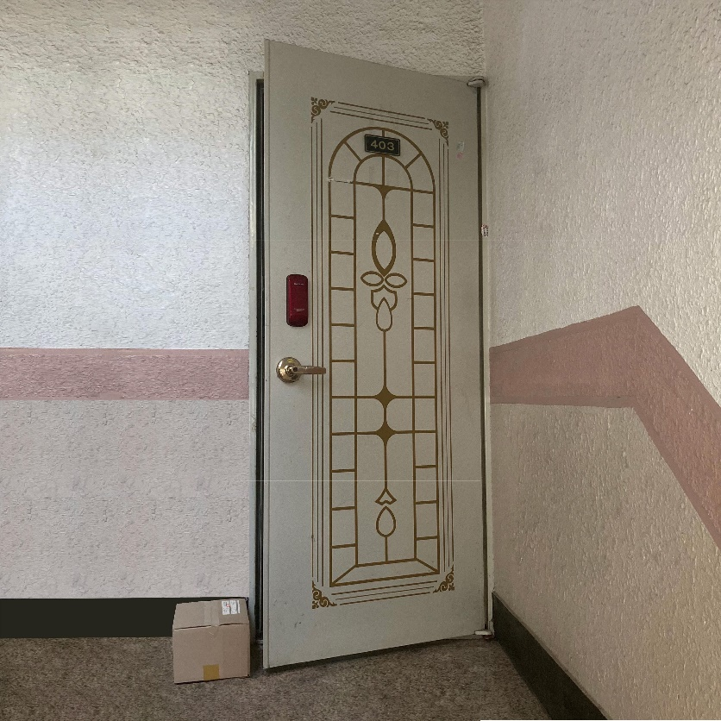
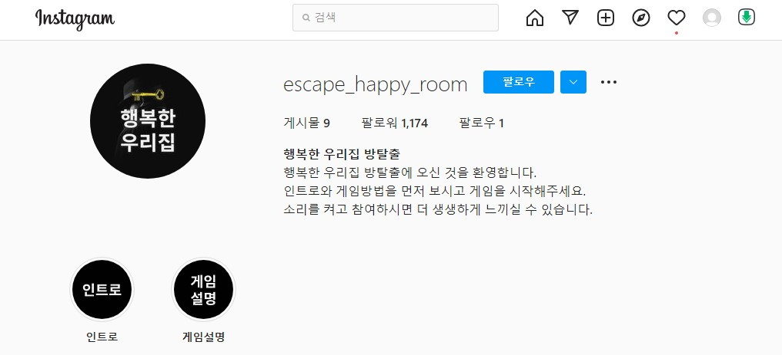
프로젝트를 만들게 된 계기
행복한 우리집 이라는
인스타그램 방탈출
게임에서 영감을 얻다.
사람들에게 강한인상을
주는 엔딩
각종 다양한 상호작용
긴장감을주는 BGM

Slide 5



프로젝트를 만들게 된 계기
단순한
리워크
+

Slide 6

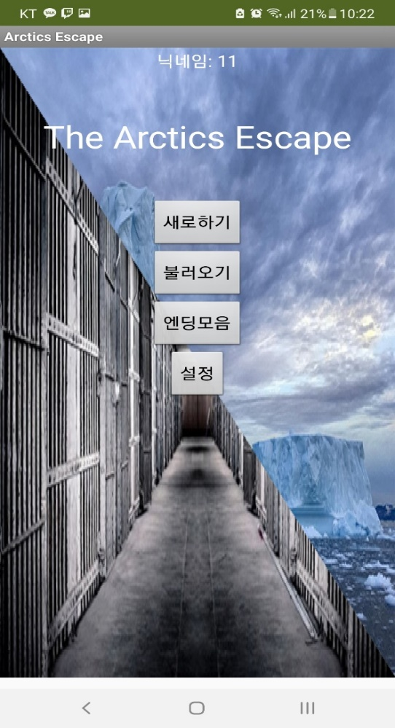
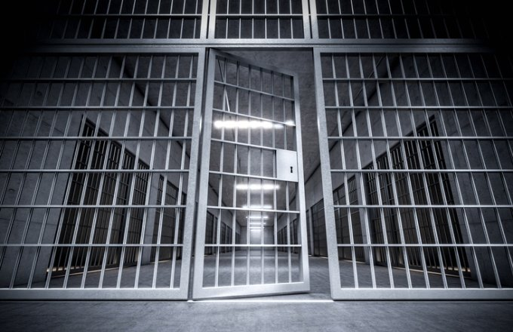
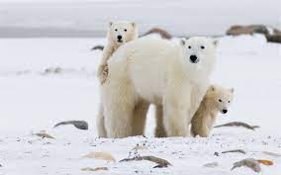
방 탈출 게임 The Arctics Escape에 대해서
북극 감옥에서 탈출하라
감옥 탈출

Slide 7
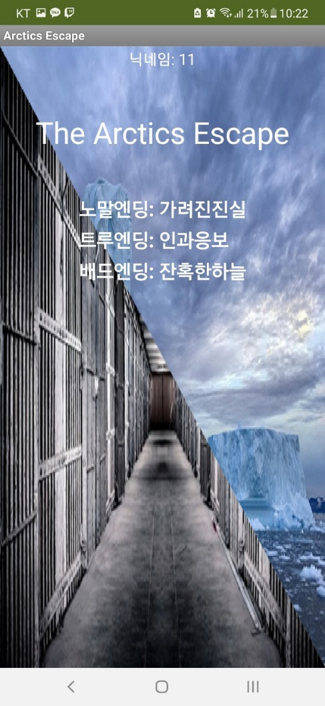
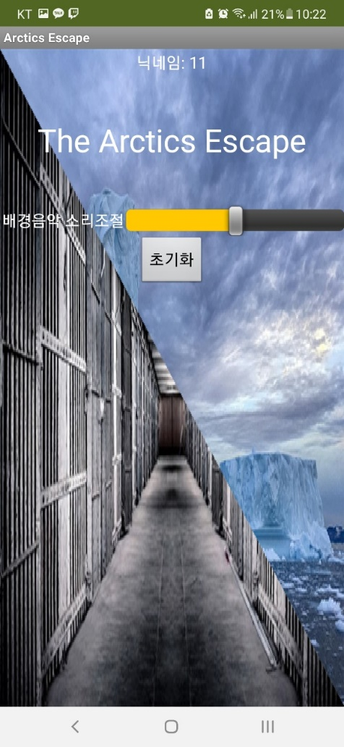
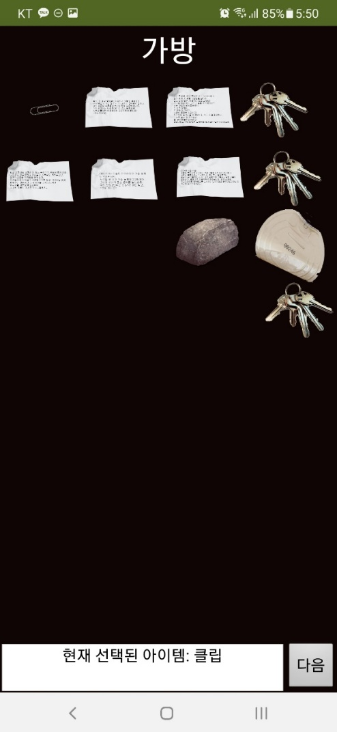

게임내의 시스템에 대한 설명
타이니DB를 활용해서 유저들의 게임 진행상황, 엔딩 상황
그리고 설정 등을 모든걸 저장한다.

Slide 8
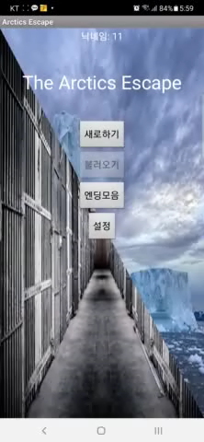
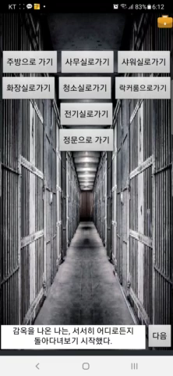
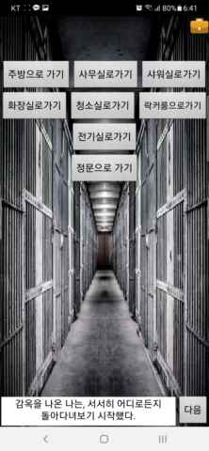
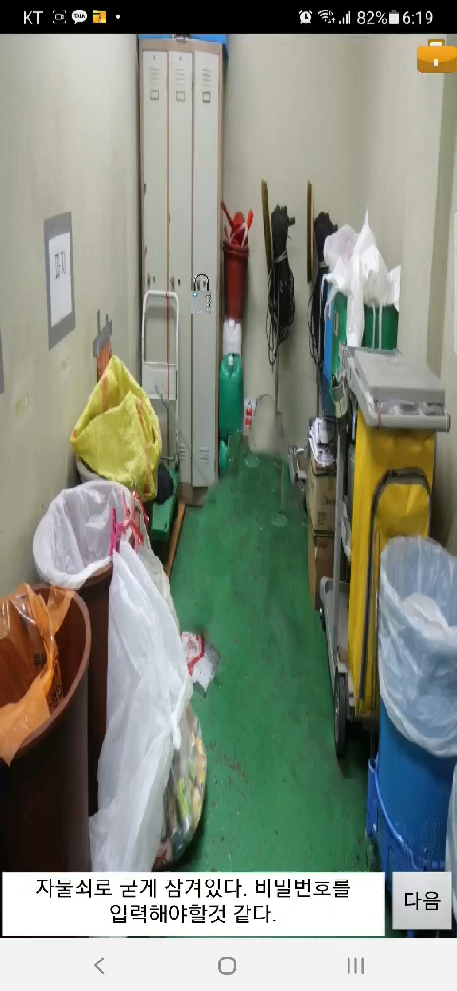
게임내의 시스템에 대한 설명
자동으로 진행되는 연출과,
사용자가 다음을 눌러서 진행하는
스토리가 병행되어 있습니다.
아이템의 상호작용을 통해서
게임 내에있는 잠겨있는 컨텐츠를
열수 있습니다.
또한 잠겨있는 문을
획득한 아이템으로 진행할수
있습니다.
또한 아이템의 상호작용에 관련해서
아이템을 획득후에 가방에서 확인
할 수 있는 시스템이 구현되어 있습니다.

Slide 9
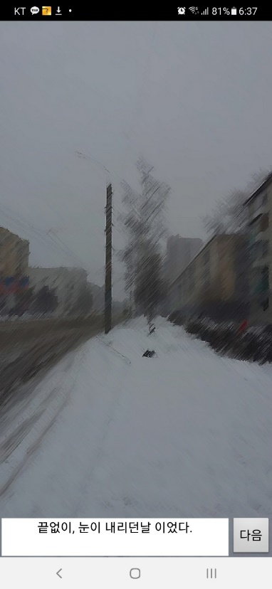
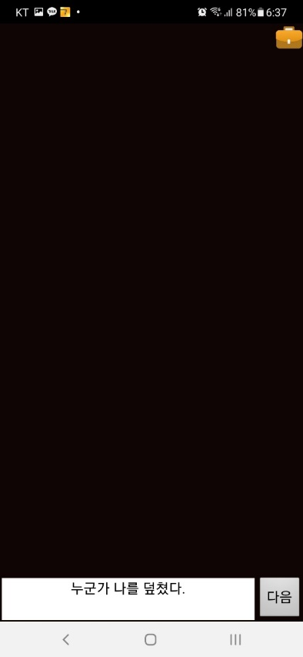
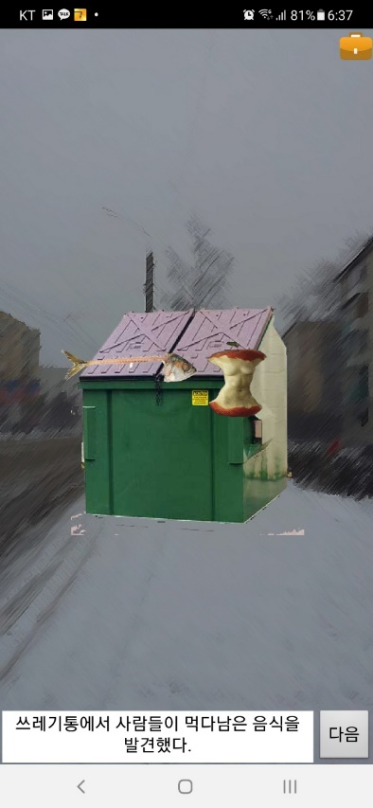
게임내 스토리 진행
게임내 플레이어는
차가운 거리를 나뒹굴고
있습니다.
그리고 주인공은 배고픈지
쓰레기통에서
음식물 쓰레기를 줏어먹습니다.
그후, 주인공은
의문의 사람들에게
붙잡힙니다.

Slide 10
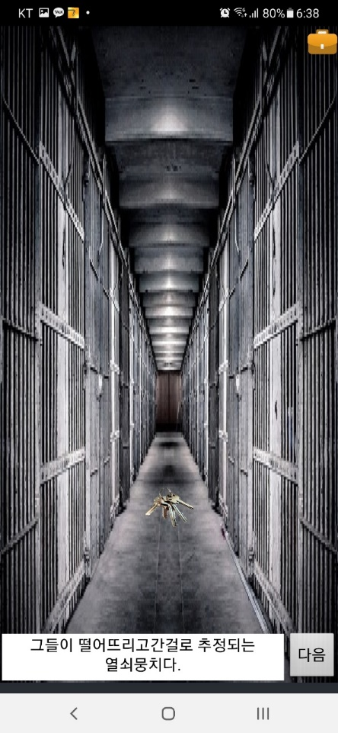
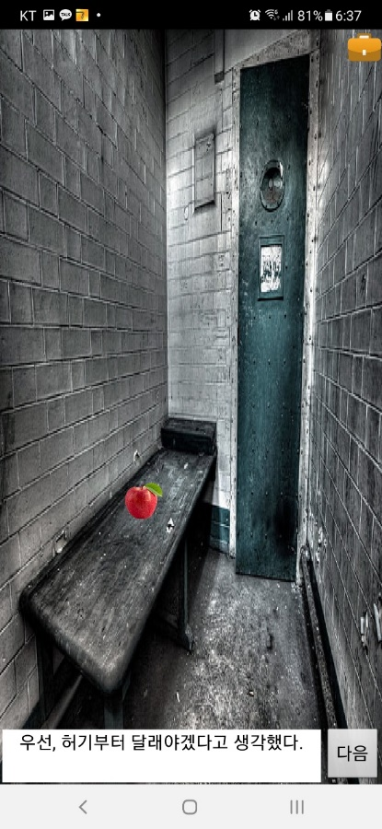
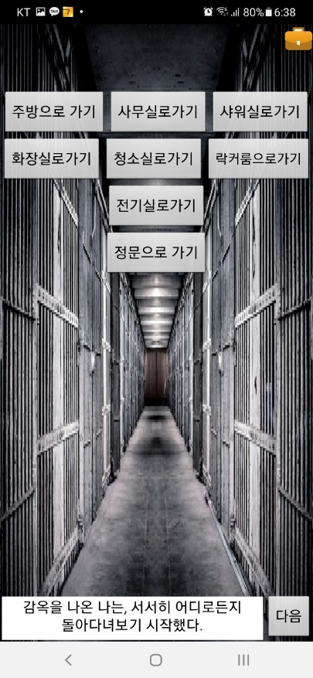
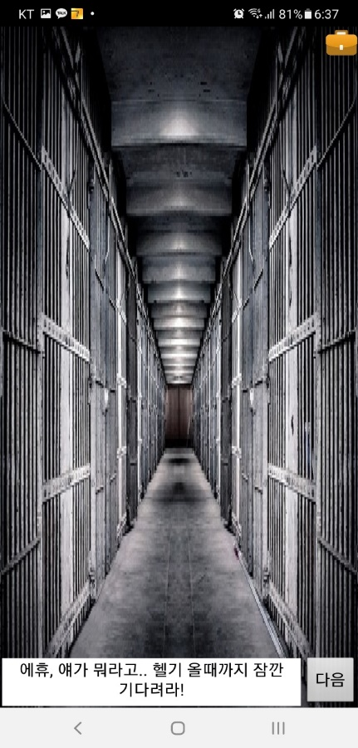
게임내 스토리 진행
화면이 전환이되고,
주인공은
어떤 한 감옥에 갇혀오게 됩니다.
무언가 사연이
많아 보이지만,
감옥 너머에서는
잡혀온 북극곰을
잡아 넣는 사람들이 보입니다.
(실제 플레이시 곰하울링 사운드가 있습니다.)
그리고, 북극곰을 잡아덯던 그들이
열쇠 뭉치 하나를 버리고
가게됩니다.
주인공은 그것을 주워서
그리고 주인공은 감옥
에서 나와서
감옥을 탈출할 방법을
찾아나서게 되게됩니다.

Slide 11
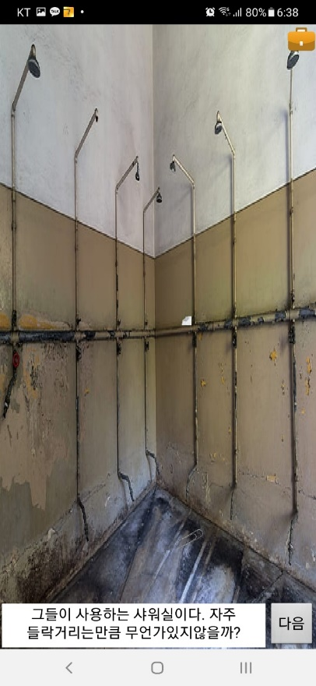
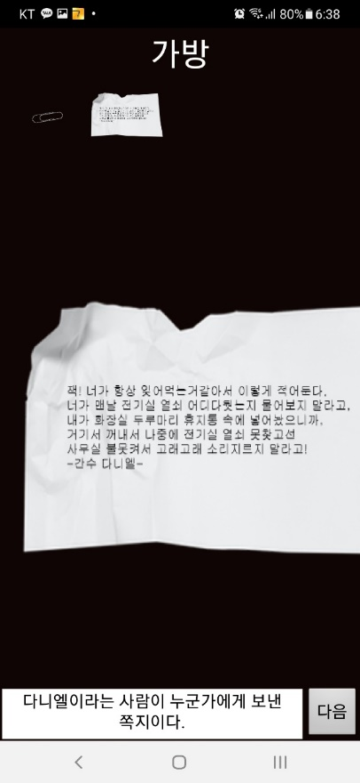
게임내 스토리 진행
밖으로 나온 주인공은
우선 열려있는 샤워실로
들어갑니다.
그리고 그곳에서
파이프 사이에 숨겨진
쪽지와, 버려진 클립을 발견합니다.
그리고 그 쪽지에는
무언가의 이 감옥의 비밀을 풀어낼수 있는 힌트가 있는듯 했습니다.

Slide 12
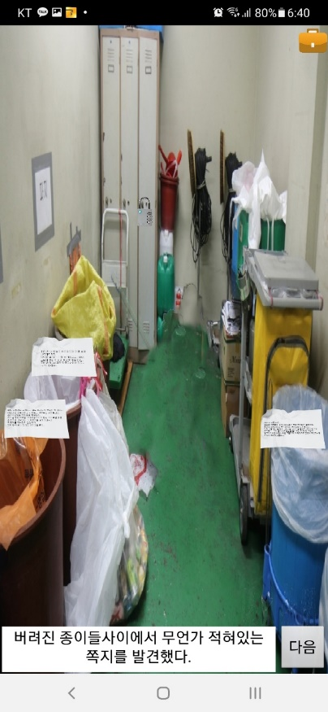
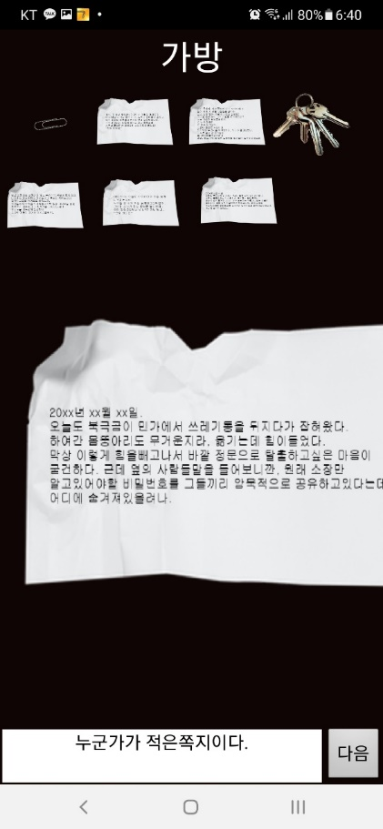
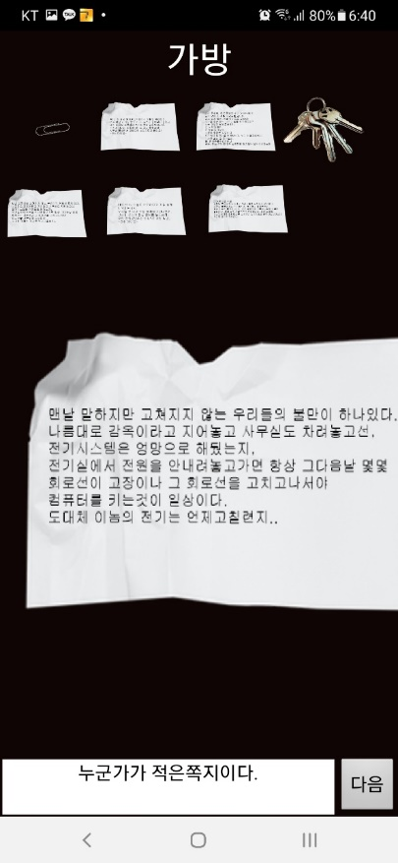
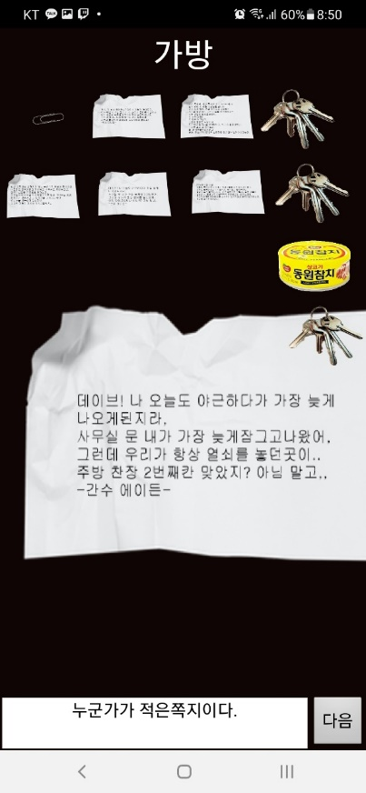
게임내 스토리 진행
그래도 아직 정보가 부족한
나머지 주인공은
쓰레기장에서 더 많은 쪽지를 찾아냅니다.

Slide 13
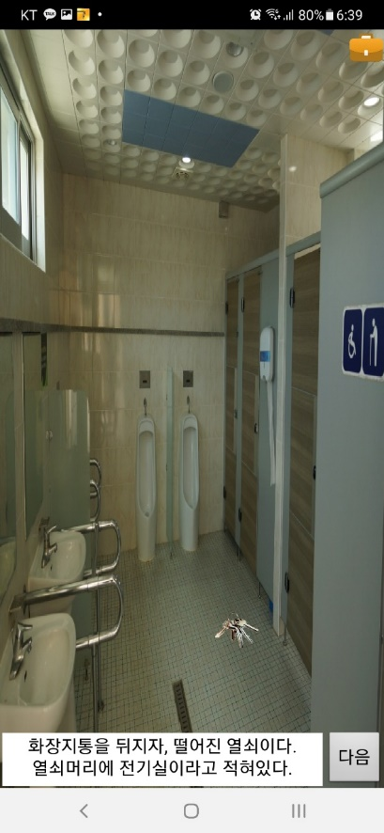
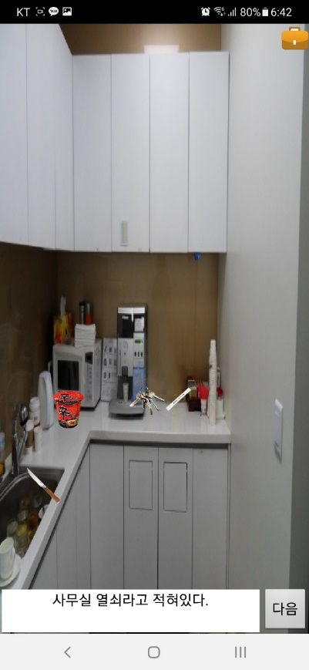
게임내 스토리 진행
그리고 주인공은
쪽지에 적혀있는대로
화장실 휴지통에서
전기실 열쇠를 찾아냅니다.
그리고 2층 선반에 있는 사무실 열쇠도 찾게됩니다.

Slide 14
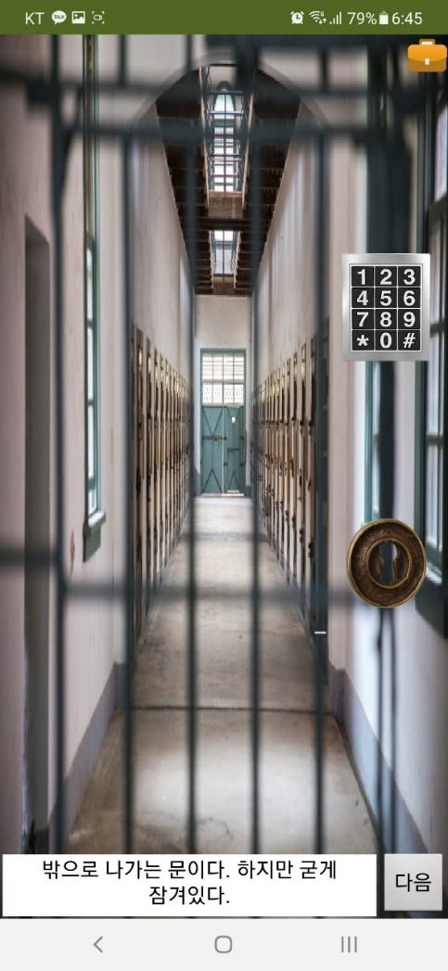
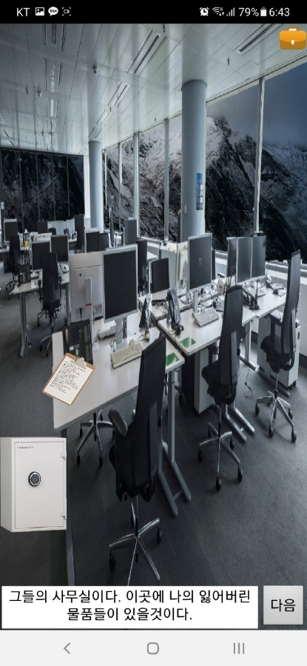
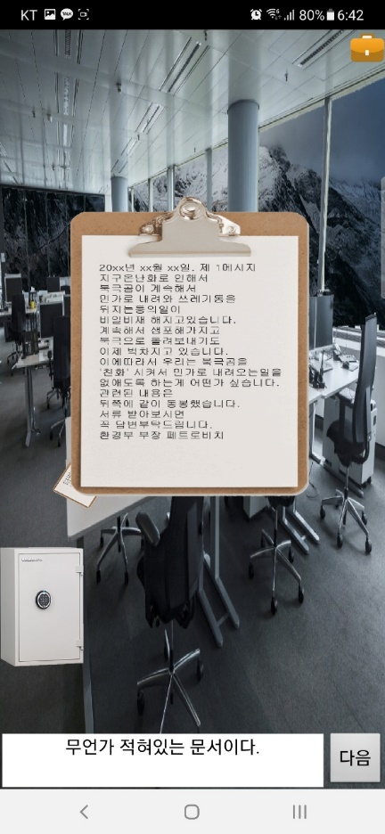
게임내 스토리 진행
그리고 주인공은 드디어 이곳을 나갈 방법이 있을 것 같은 간수들의 사무실을 들어오게 됩니다.
과연 주인공은 이곳을
무사히 빠져나갈수
있을까요?
그리고 그곳에서 충격적인 문서를
발견하게 됩니다.

Slide 15
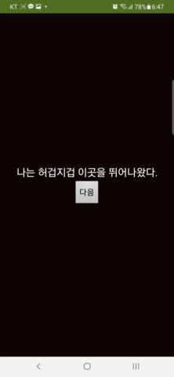

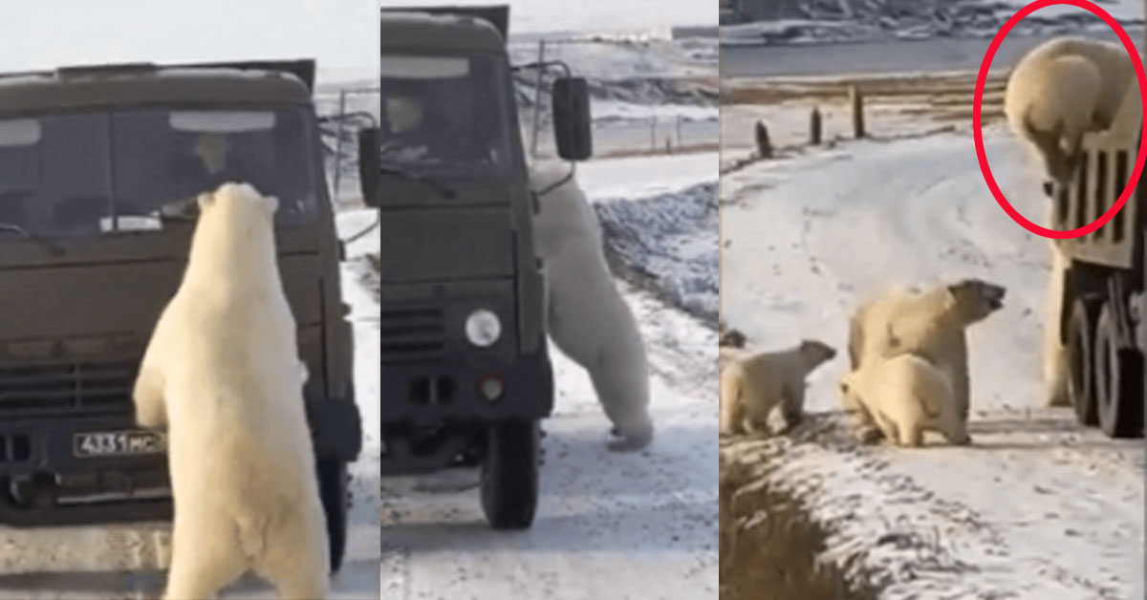
게임 엔딩
그리고 그것을
악의적으로
막고자 한
불법 감옥 간수들의
이야기를 다룬 내용
입니다.
먹을것이 없는 북극곰들의 실제 이야기를 각색한 내용입니다.

Slide 16

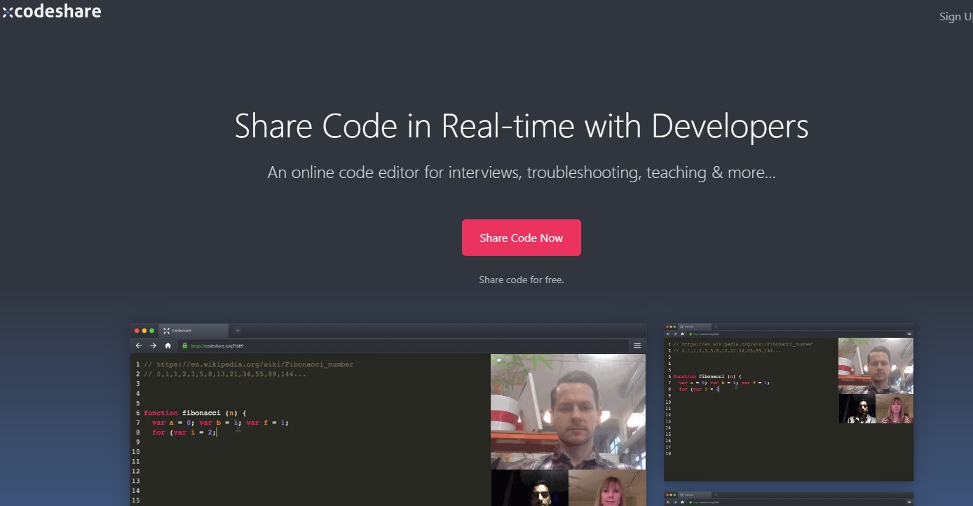
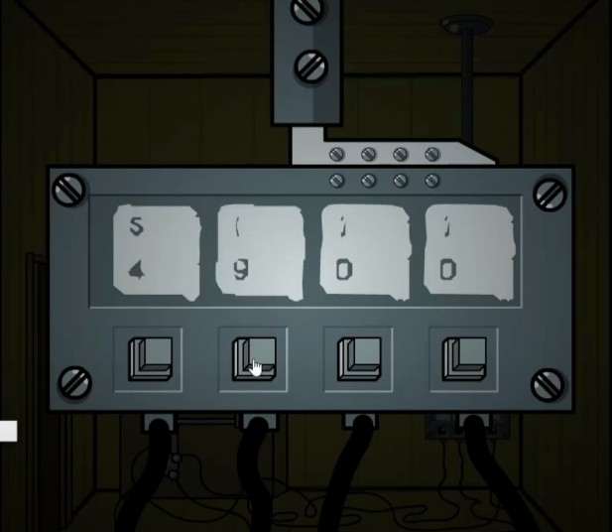
팀 내 후기
솔직한 후기,
앱 인벤터의 특성상
복잡한 앱을 짜는건
너무 어려울수 밖에
없었다.
최소한 이렇게 다같이
코드를 짤 수 있었으면
괜찮았을것 같았다.
방탈출의 퍼즐의 기믹이
단순해질수 밖에 없었던것이 아쉽다.

Slide 17
감사합니다.
강규진(팀장) 외 3명

